Slide 1
COMPRENDRE LE
Marketing d’Affiliation
Pourquoi c’est une opportunité pour les affiliés en afrique?

Slide 2
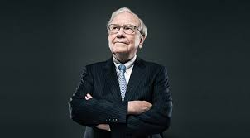
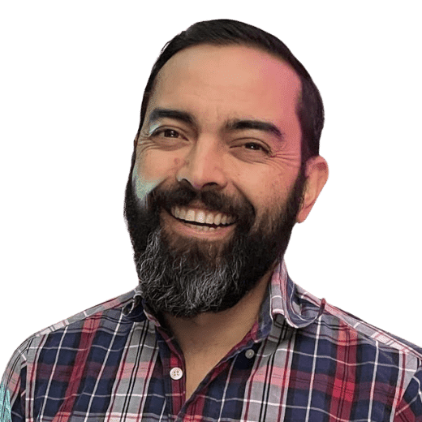
« Si vous ne trouvez pas un moyen de gagner de l’argent pendant que vous dormez, vous travaillerez jusqu’à votre mort. »
Warren Buffett
Pat Flynn, Smart Passive Income
« Le marketing d’affiliation consiste à recommander et partager les produits des autres — lorsqu’une personne clique sur votre lien et achète, vous touchez une commission. »

Slide 3
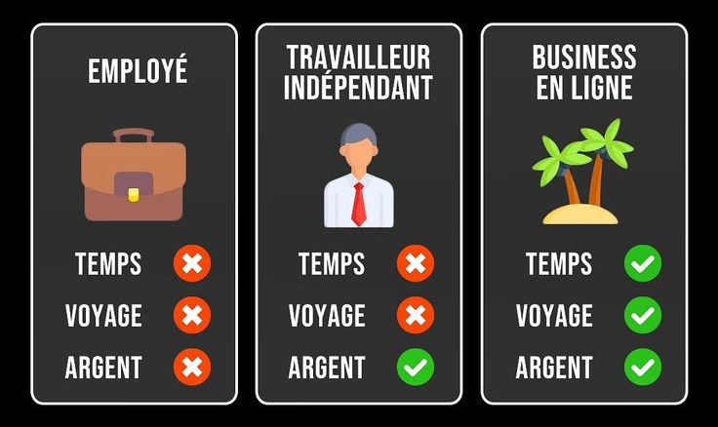

Slide 4

LES PRINCIPALES FAÇONS LÉGALES DE GAGNER DE L'ARGENT EN LIGNE
E-commerce (vente de produits en ligne)
Dropshipping
Marketing d’affiliation
Publicité en ligne
Freelance et services digitaux
Consulting et coaching
Création de contenu
Investissements en
Immobilier en ligne
Développement web et applications
Vente de formations et infoproduits
SaaS et outils numériques
Community building
Arbitrage digital (achat-revente

Slide 5


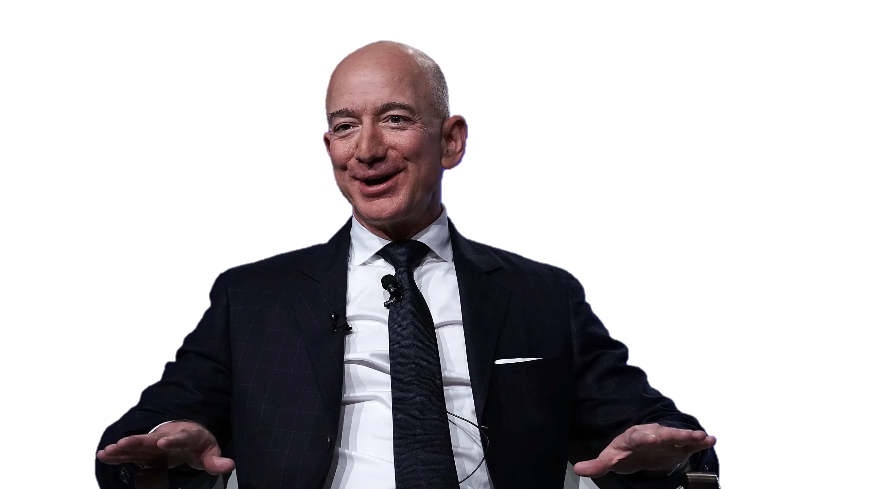
En 1996, Jeff Bezos réalise qu’il pourrait utiliser des sites web qui parlent de livres pour vendre ses livres, grâce à un simple système de liens et de renvois vers ses pages internet.
Le projet de librairie en ligne de Jeff Bezos, devenu depuis Amazon, a conduit à l’affiliation. Eh oui, en plus d’être le génie du cross-selling, on lui doit cela aussi !
Remarque :
Le premier programme d’affiliation est né et répond au doux nom de “Amazon Associates Program”.
Petite histoire…

Slide 6
marketing d’affiliation

Slide 7
Les différents types de programmes d'affiliation
Affiliation au clic (Cost Per Click - CPC) :
Affiliation au plomb (Cost Per Lead - CPL) :
Affiliation hybride :
Affiliation à la vente (Cost Per Sale - CPS) :
  Vous gagnez des commissions lorsqu’une vente est réalisée
  Vous êtes payé pour chaque clic
  Vous gagnez de l’argent lorsqu’une personne s’inscrit ou laisse ses coordonnées.
  Combine plusieurs modèles
Affiliation récurrente :
Affiliation à vie (Lifetime Value - LTV) :
Affiliation par impression (Cost Per Mille - CPM) :
Affiliation de niveau (Multi-Level Marketing - MLM) :
  Vous recevez des commissions régulières tant que le client reste abonné.
  Vous gagnez des commissions plusieurs fois
  Vous touchez des commissions sur tous les achats futurs du client recommandé.
  Vous êtes payé selon le nombre d’affichages

Slide 8
Les avantages du marketing d'affiliation
Pas de création de produit
Aucun risque
Pas d’investissement
L'affilié n'a pas à traiter les aspects liés au service client (retours, remboursements , après-vente.)
Peu ou pas de capital nécessaire pour démarrer.
En tant qu'affilié, vous n'avez pas besoin de créer votre propre produit.
Potentiel de revenu passif
Potentiel de revenu élevé
Flexibilité et liberté
Il est impossible contrôler les commissions qu’on gagne
on ne dépend de rien sauf le téléphone et la connexion
Vous n’avez pas besoin de travailler pour gager

Slide 9
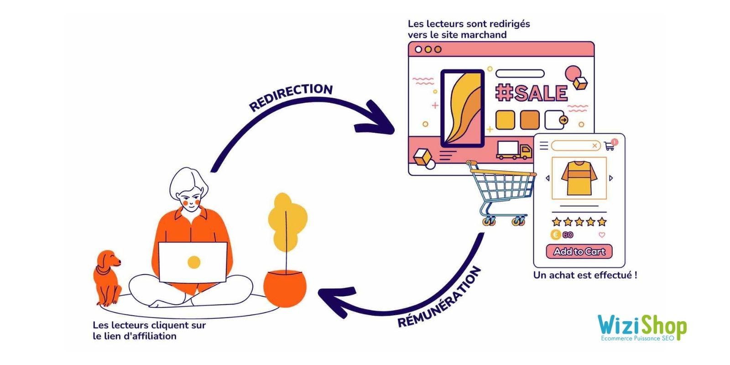
FONCTIONNEMENT DU MARKETING D’affiliation

Slide 10

Mythes et réalités du marketing d'affiliation
Certains pensent que l’affiliation n’enrichit que les annonceurs. D’autres ont tenté l’expérience et n’ont eu que des résultats décevants. Alors, l’affiliation marketing est-elle une réelle opportunité d’affaires ou une arnaque déguisée ?
Le marketing d'affiliation n’enrichit que les annonceurs
Faire la promotion d'un superlancement est toujours rentable
Je vais faire des ventes
Plus il y a d’affiliés qui recommandent un produit, plus c’est difficile de se faire de l’argent.

Slide 11

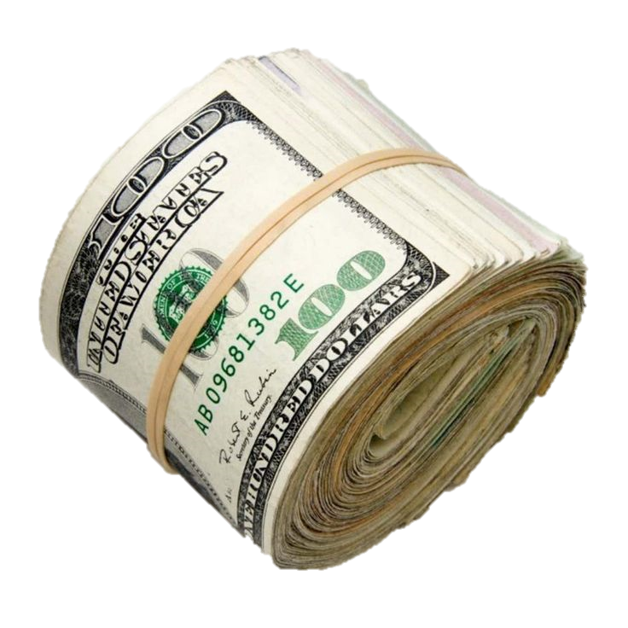




les différents acteurs en affiliation marketing ?
20%
70%
L’annonceur ou le vendeur
Le réseau d’affiliation
10%
L’éditeur ou l’affilié
Le client/ consommateur

Slide 12
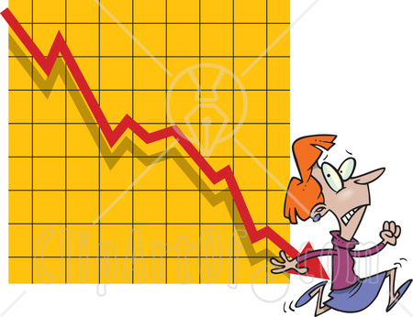
Pourquoi on échoue
Les commissions sont trop faible
Pas de cohérence avec la niche
Abandon rapide
Ne pas suivre le système

Slide 13
4 SOURCES DE REVENUS
🎓 1. CENTRE DE FORMATION
🛒 2. CENTRE COMMERCIAL
💰 Revenus ACTIFS
💰 Revenus COMMERCIAUX
🤝 3. ESPACE B2B / RÉSEAUTAGE
🔗 4. SYSTÈME D'AFFILIATION
💰 Opportunités & Contrats
💰 Revenus PASSIFS illimités
TETProgram n'est pas juste de l'affiliation. C'est un écosystème complet pour générer plusieurs revenus en même temps."

Slide 14
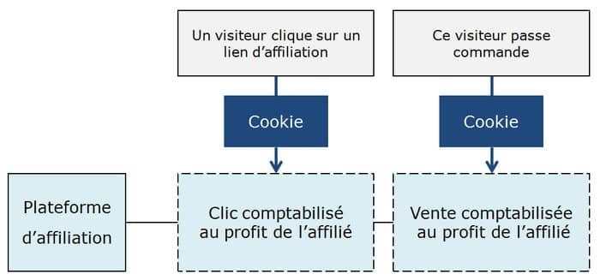
La commission en affiliation marketing, comment ça marche ?
L'affilié, inscrit au programme d'affiliation, se voit attribuer un lien d'affilié, un lien avec un identifiant unique
Lorsqu’un visiteur clique sur ce lien de l’affilié, un cookie est placé et un clic est comptabilisé pour l'affilié.
Fini l’action entamée avant
ACTION
Tranfert Bonus
Votre lien
$$$$$$$
En attente
Tout ce processus est visible dans les statistiques proposées par la plateforme d'affiliation.

Slide 15
les différents acteurs SUR TETPROGRAM
tetprogram
50%
Inscrit
50%
Boutique
VOUS
Inscrit et activé
Formation
Le réseau d’affiliation
L’annonceur ou le vendeur
Affiliation
Be to Be
Partenaire
L’éditeur ou l’affilié
L’annonceur ou le vendeur
Lien affilié
Le client/ consommateur

Slide 16
PLAN COMMISSION TETPROGRAM

Slide 17

COMMISSION AFFILIATION PLAN
Position | PC | Niveau 1 | Niveau 2 | Niveau 3 | Niveau 4 | Working Capital
AFFILIE | ≥0 | 50% | 30% | 20%
STARTER | ≥1 | 50% | 30% | 20%
START | ≥2 Kit ≥ $160 | 50% | 30% | 20% | 50%
SUPER START | ≥3 Kit ≥ $820 | 50% | 30% | 20% | 50% | 15%
Elite | ≥4 Kit ≥ $1600 | 50% | 30% | 20% | 50% | 30%

Slide 18





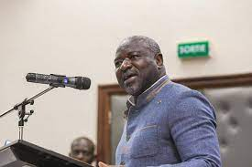




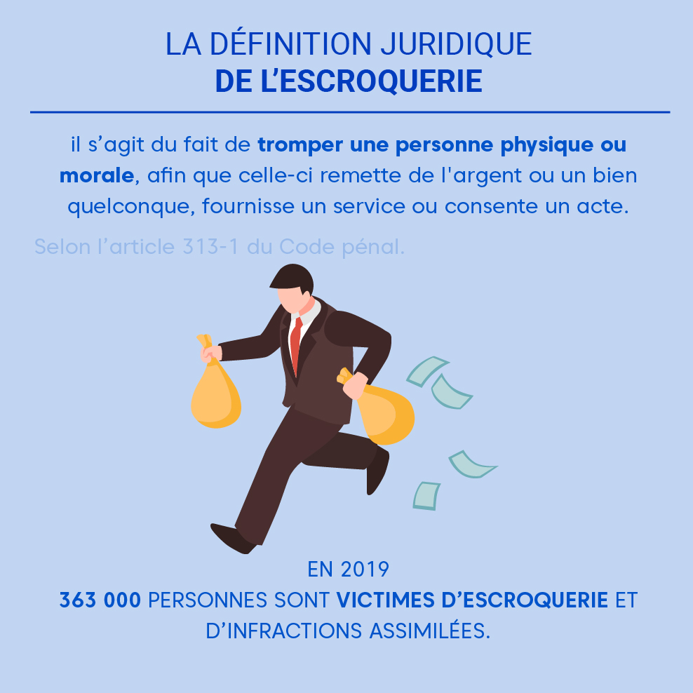

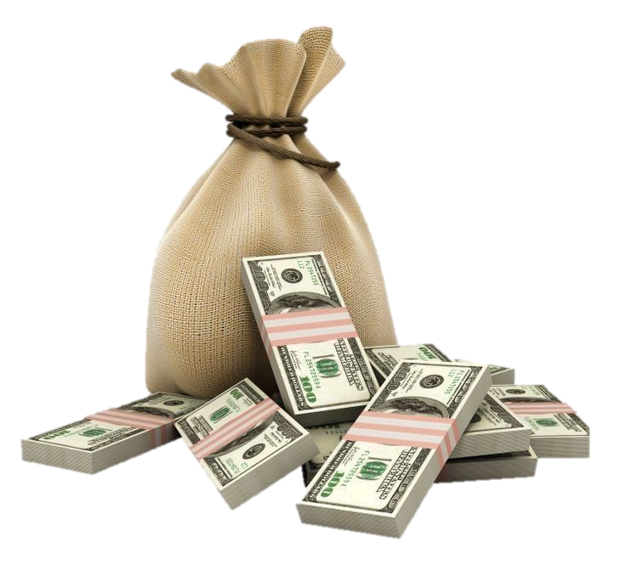
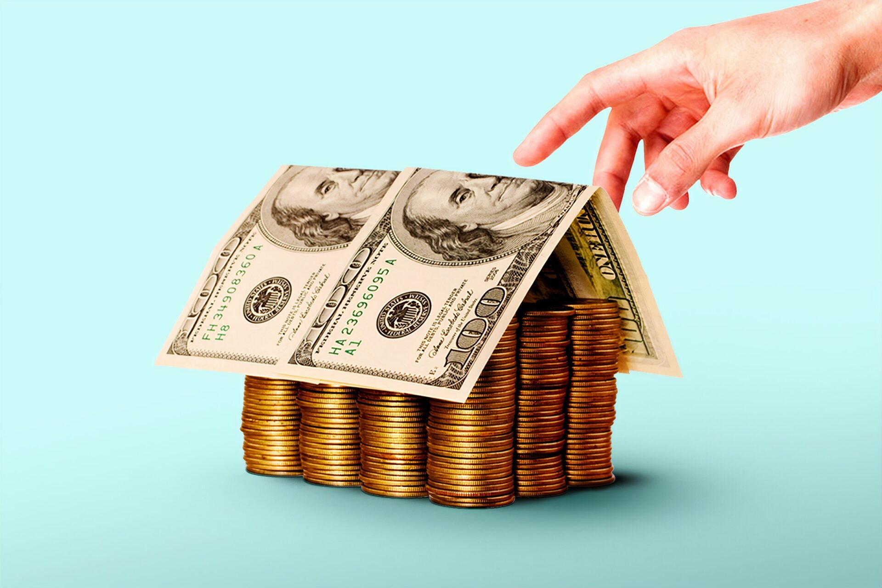
bonus de ecommerce
Lorsqu’un membre jusqu’au 4e niveau achète ou vent un autre produit ou service quelconque du MARKETPLACE VOUS GAGNEZ UNE COMISSION.
VOUS
N°1=50%
Comme ce n’est pas du MLM, donc il n’y a pas de:
AUTOSHIP
EQUILIBRAGE
QUALIFICATION
MAINTENANCE
VENTE DE PRDT
LOCALITE
PARRAINAGE
N°2=30%
N°2=20%
N°2=50%

Slide 19
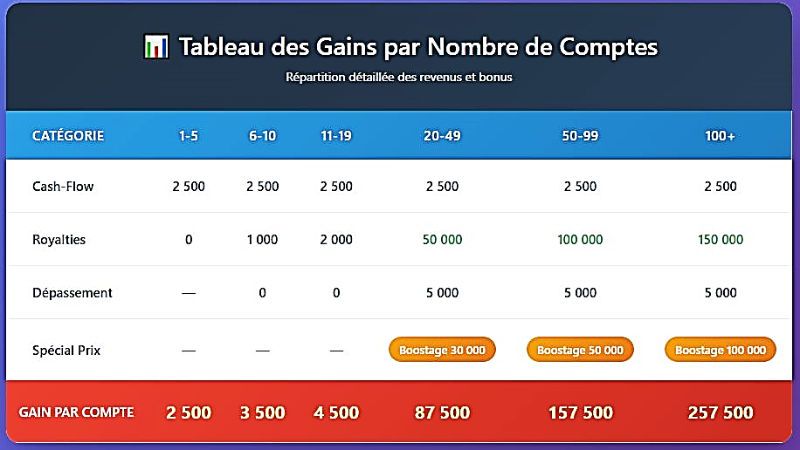
COMMISSIONS VACANCES CREATIVES
150 000
500 000
≥ 135 000
≥ 330 000
≥ 855 000

Slide 20


Working Capital ( fond de roulement)
Réaliser un projet qui vous tient à cœur et TETProgram vous rembourse un pourcentage compris entre 15 à 30% en fonction de votre Pack d’activation.
PACK D’ACTIVATION | POURCENTAGE
KIT DE DEMARRAGE-$40" | 15%
"KIT DU SATART-UP-$80" | 15%
"KIT DU BUSINESS-$160" | 15%
"KIT DE L\'ELITE-$410" | 15%
"KIT PRINCELY-$820" | 15%
"KIT ROYAL-$1.600" | 30%
"KIT IMPÉRIAL-$4.110" | 30%
"KIT SEIGNEURIAL-$8.220" | 30%
"KIT MAJESTUEUX-$16.400 | 30%

Slide 21

NON
≤ 297
Dois-je recommender des gens à vie?

Slide 22
COMMENT OBTENIR DES AFFILIES NATURELLEMENT
1. Connaitre le produit:
2. Maitriser Son tableau de bord et le fonctionnement
3. Utiliser les Outils (Réseau social, …
4. Utiliser les Témoignages
5.Utilisez les outils du système

Slide 23
PARTIE 1 — COMPRENDRE POURQUOI TU NE GAGNES PAS
⚠️ LA VRAIE RAISON DE L'ÉCHEC
01
Tu ne comprends pas bien l'activité
Comment parler, Comment faire
👉 Le problème n'est pas l’opportunité. Le problème, c'est l'absence de méthode.

Slide 24
PARTIE 2 — A QUI IL FAUT PARLER
LES 4 PROFILS QUI REJOIGNENT TETPROGRAM
💼 PROFIL 1 — LE CHERCHEUR DE REVENUS
🏪 PROFIL 2 — LE TRAVAILLEUR
❓ Tu veux gagner de l'argent en plus de ce que tu fais actuellement ?
❓ Tu cherches à avoir plus de relation d’affaire, des opportunités
🛍️ PROFIL 3 — LE VENDEUR MARKETPLACE
🎯 PROFIL 4 — CHERCHE UNE OPPORTUNITÉ
❓ Tu as envie de construire quelque chose qui te génère des revenus passifs même quand tu dors ?
❓ Tu veux vendre tes produits en ligne et toucher des clients partout, comme les Chinois sur Alibaba ?
Est ce que tu connais des personnes qui correspondent a eux

Slide 25
PARTIE 3 — COMMENT PARLER?
1
2
3
4
❓
QUESTION
💡
SOLUTION
🚀
INVITATION
🎯
PROBLÈME
→
→
→
🔑 RÈGLE D'OR : La question ouvre la porte. L'écoute crée la confiance. La solution convertit.

Slide 26
PARTIE 4 — TROUVER DES PROSPECTS CHAQUE JOUR
📊 LA RÈGLE JOURNALIÈRE : 5 CONTACTS → 10 DISCUSSIONS → 5 PRÉSENTATIONS → 1-2 AFFILIÉS
📱 WHATSAPP
👤 FACEBOOK
› Statut quotidien
› Publication quotidienne
› Message personnel
› Groupes entrepreneuriat
› Groupes familiaux / amis
🎵 TIKTOK / VIDÉO
🏘️ TERRAIN (RÉSEAU PHYSIQUE)
› 1 vidéo courte par jour (30-60 sec
› Marchés, associations, mosquées/églises, réunions de quartier
💡 Si tu ne parles pas aux gens chaque jour, tu ne gagnes pas. L'action quotidienne est NON-NÉGOCIABLE.

Slide 27
PARTIE 5 — TRANSFORMER LES OBJECTIONS EN CONVERSIONS
LES 6 OBJECTIONS COURANTES EN AFRIQUE — ET COMMENT Y RÉPONDRE
❌ "C'est trop cher"
❌ "C'est du MLM ?"
✅ "Combien tu perds chaque mois à ne pas agir
✅ "Non. Dans le MLM classique tu achètes des stocks, tu poursuis les gens
❌ "Je n'ai pas le temps"
❌ "J'attends d'avoir l'argent"
✅ "Je comprends. Justement, TETProgram est fait pour les gens occupés
✅ “ Tu attends l'argent pour commencer, mais tu commences pour avoir l'argent.
❌ "Montre-moi tes résultats d'abord"
❌ "Je vais réfléchir"
✅ "Montre tes propres résultats ou ceux des autres
✅ "À quoi exactement tu dois réfléchir ?, 'je réfléchis' signifie qu'il manque une information."
🎯 RÈGLE : Ne combats jamais une objection. Comprends-la, oriente vers la solution, et repose une question.

Slide 28
PARTIE 6 — LE SUIVI
80%
80%
des prospects perdus par manque de suivi
des ventes viennent de la 4-5ème relance ou plus
J+2
STATUTS WHATSAPP
J+5
VIDEO TIKTOK
J+10
FACEBOOK
J+20
Ce que tu sais faire
📋 Tableau de suivi obligatoire

Slide 29
PARTIE 7 — LE PIPELINE : TON SYSTÈME DE VENTE INDUSTRIALISÉ
1. ATTIRER
2. QUALIFIER
3. PRÉSENTER
4. RELANCER
5. CONVERTIR
🎯
🔍
💡
🔄
🚀
réseaux, statut WhatsApp, ,,,,
Poser questions
Adapter au profil.
Publication
Publiez
encore et encore
On commence quand ?.
→
→
→
→
📊 1-5 contacts / jour
📊 10 discussions / jour
📊 1-5 présentations/jour
📊 Jusqu'à 5 relances
📊 1-2 affiliés / jour
⚙️ Ton travail quotidien = remplir ce pipeline. Chaque étape compte. Si tu sautes une étape, tu perds

Slide 30
PARTIE 8 — LA DUPLICATION : TON VRAI LEVIER DE RICHESSE
💡 "Ce n'est pas toi qui travailles , le le système(TETProgram) qui travaille pour toi"
📊 CALCUL SIMPLE — CE QUE TU PEUX CONSTRUIRE EN 3 MOIS
MOIS 1
MOIS 2
MOIS 3
Nouveaux affiliés : 5-10
Total : 5-10
Premiers revenus directs: ≈ 20 000f à 35 000F
Nouveaux affiliés : 5-10
Total : 10-30
+ commissions sur réseau en croissance ≈ 50 000f à 135 000F
Nouveaux affiliés : 5-10
Total : 30-90+
+ revenus passifs croissants ≈ 135 000f à 450 000F
LES 3 RÈGLES DE DUPLICATION QUI FONT TOUT
⚡ RÈGLE 1
🔄 RÈGLE 2
🚀 RÈGLE 3
Viens souvent a tetprogram
Ne donne pas ce que tu as payer pour apprendre gratuitement sinon on pense que tu es est un idiot et que ce que tu connais n’est pas bon
Assiste la personne pour lui montrer que tu connais de temps en temps
🔑 Si ton affilié gagne, tu gagnes. C'est ça la vraie magie de l'affiliation africaine TETProgram.

Slide 31
PARTIE 9 — TON PLAN D'ACTION : 0 À 10 AFFILIÉS EN 30 JOURS
SEMAINE 1 — PRÉPARER
SEMAINE 2 — ATTAQUER
🎯 Objectif : Faire ses premières présentations réelles
🎯 Objectif : Être prêt à parler à n'importe qui
SEMAINE 3 — ACCÉLÉRER
SEMAINE 4 — CONSOLIDER
🎯 Objectif : Automatiser les relances + signer 2-3 affiliés
🎯 Objectif : Atteindre 5-10 affiliés et dupliquer
⏱️ Chaque semaine qui passe sans action = de l'argent laissé sur la table. Commence AUJOURD'HUI.

Slide 32

En réalité nous vous proposons de vous former
Gratuitement
En vous payant
En vous donnant du travail
En finançant vos projets
En faisant de vous un entrepreneur
En faisant de vous et de votre entreprise un succès

